Slide 1
Rast a vývin živočíchov
2.RoČnÍk

Slide 2
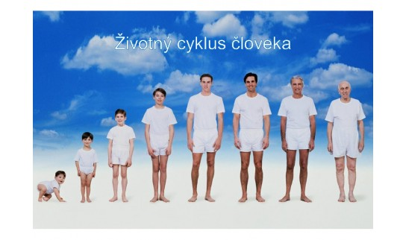
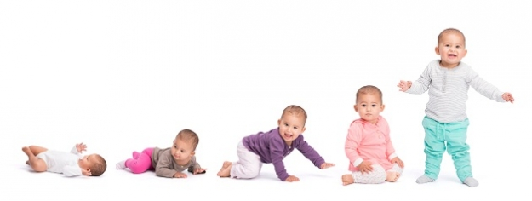
Rast a vývin človeka
Človek sa hneď od narodenia mení.
Mení sa jeho postava aj vzhľad.
Postupne
rastie,
dospieva,
vyvíja sa,
starne.
1. 2. 3. 4. 5. 6. 7. 8. 9. 10.

Slide 3
Rast a vývin živočíchov - cicavcov
Zvieratá sa tiež od narodenia menia.
Mení sa ich postava aj vzhľad.
Postupne
rastú,
dospievajú,
vyvíjajú sa,
starnú.

Slide 4
Rast a vývin živočíchov - vtákov
Vajce
Kura
Mladá sliepka
Dospelá sliepka

Slide 5
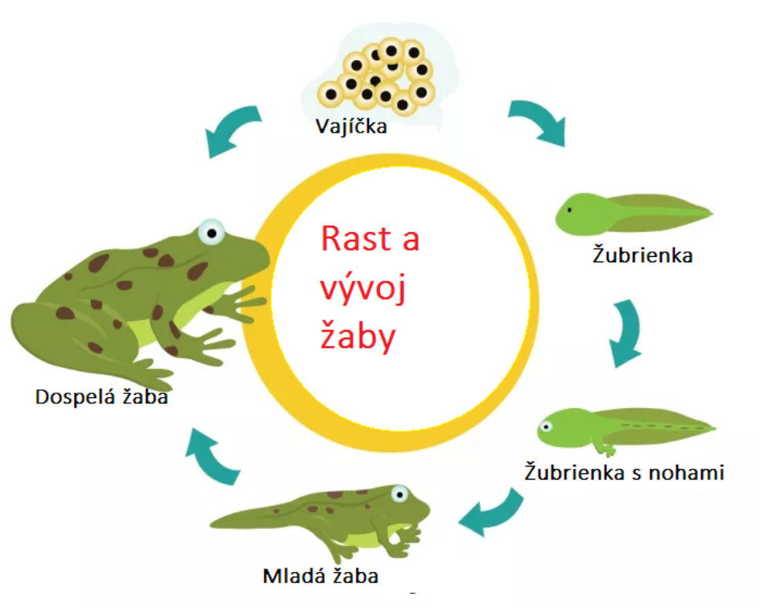
Rast a vývin živočíchov - obojživelníkov

Slide 6
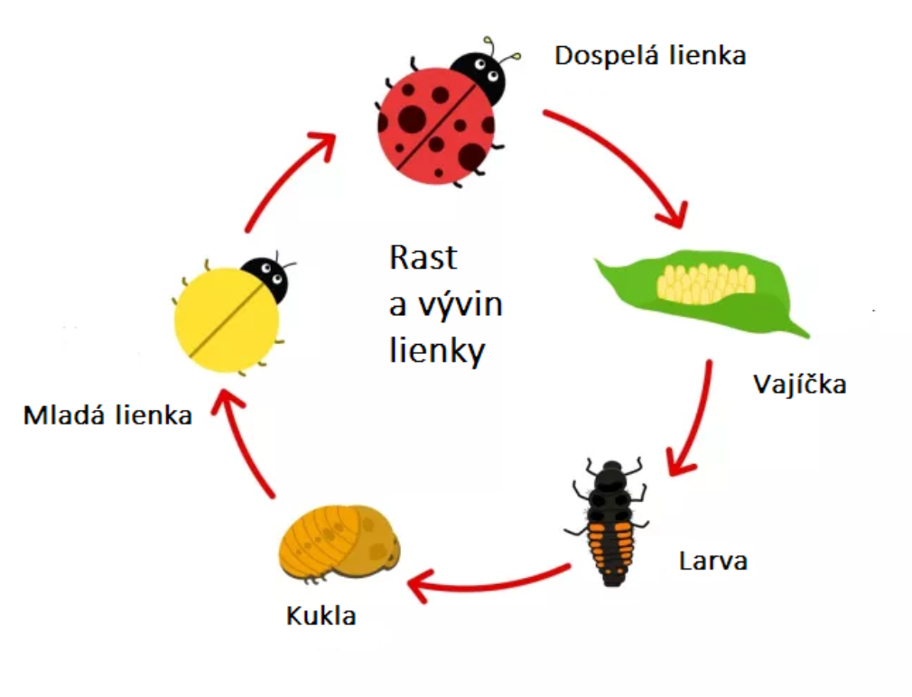
Rast a vývin živočíchov - hmyzu

Slide 7
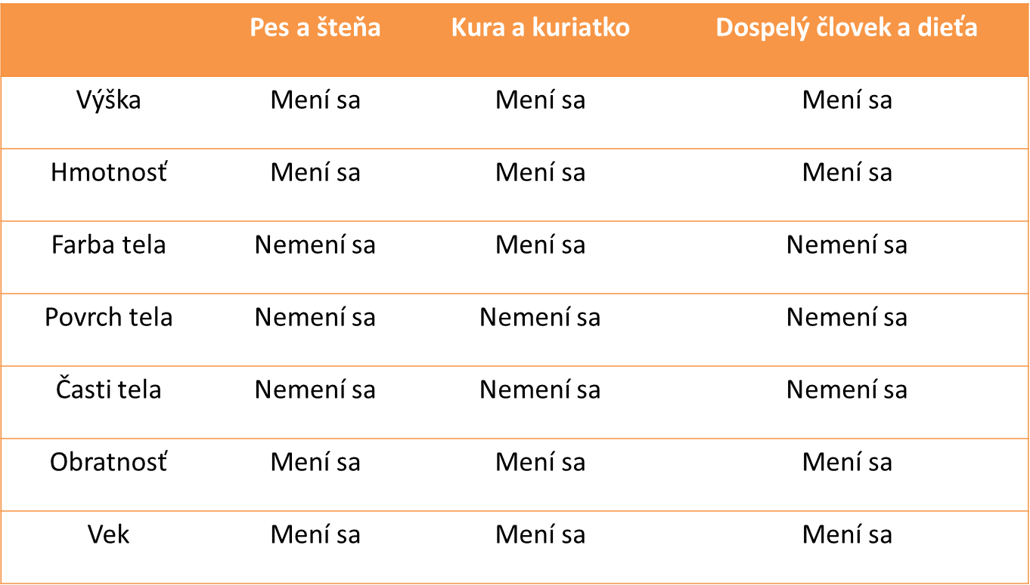
Porovnanie dospelého jedinca a mláďaťa

